Slide 1
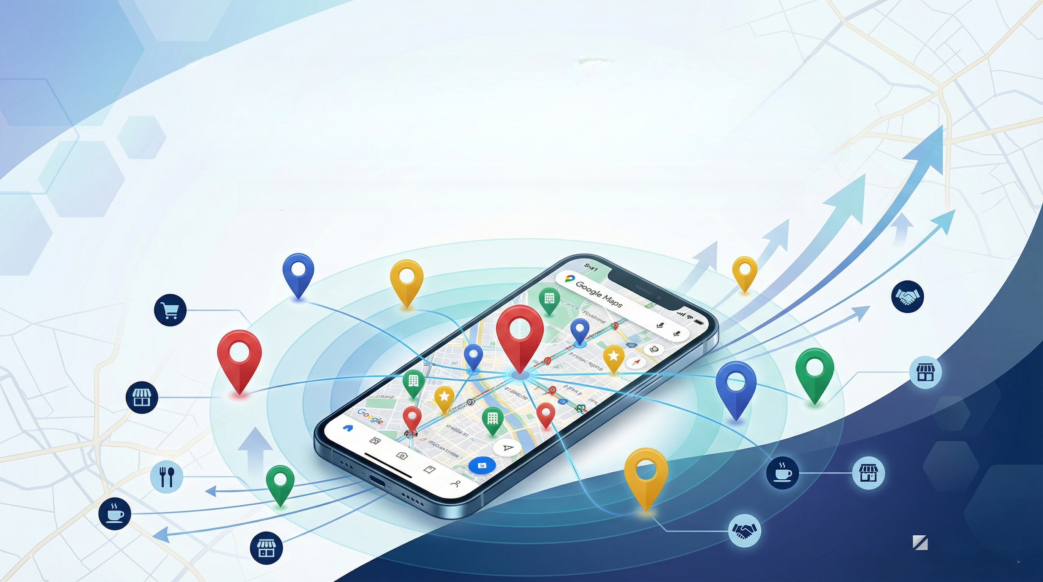
Googleマップ集客で、
売上が上がる、選ばれるお店に
MEO対策で集客力を最大化

Slide 2
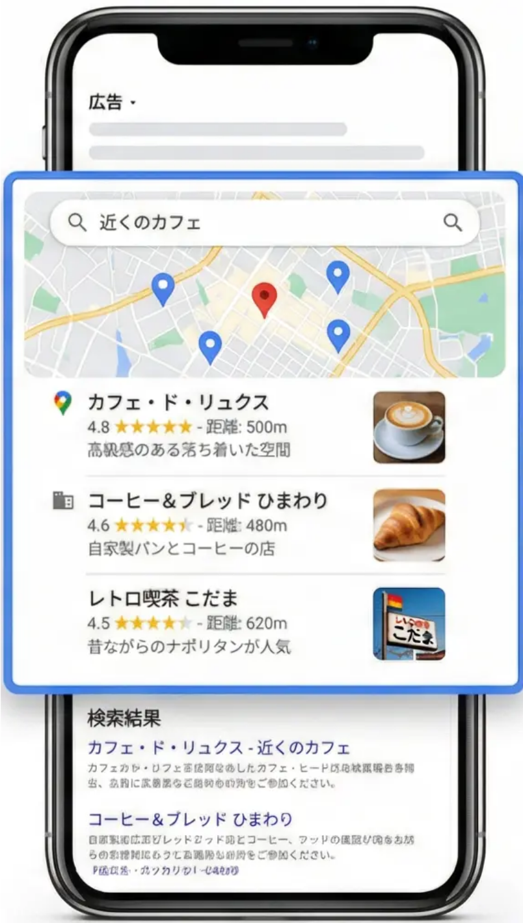


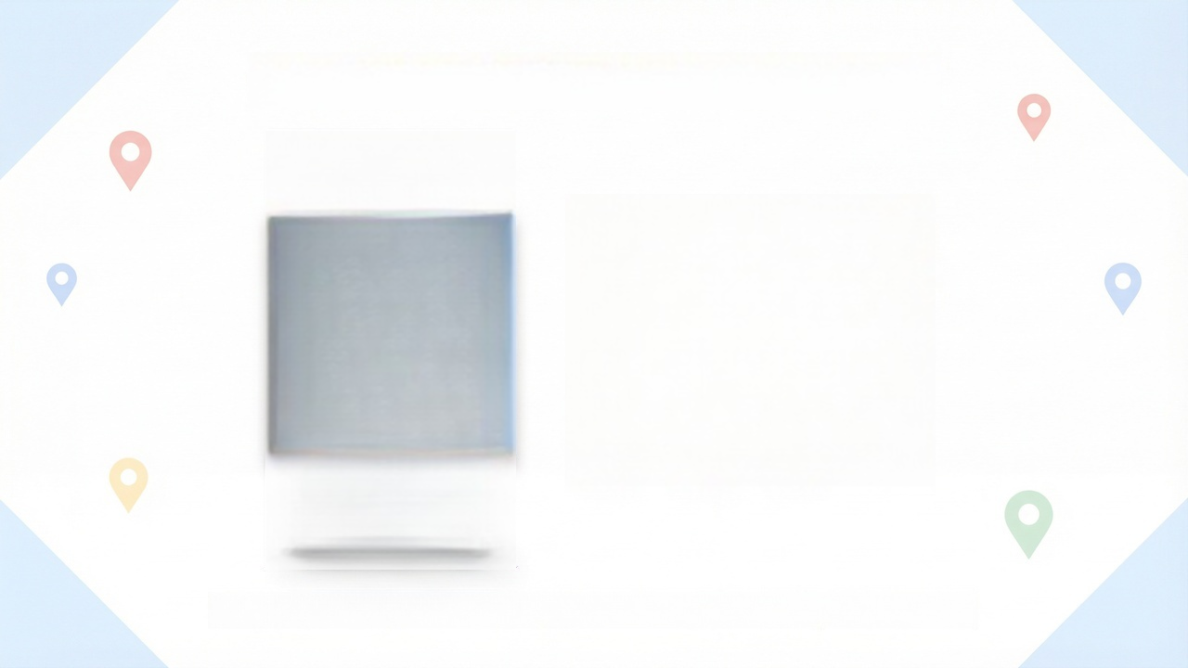
検索のメインがスマートフォンの今
店舗集客の最短は
Googleマップ戦略
で勝つこと

Slide 3
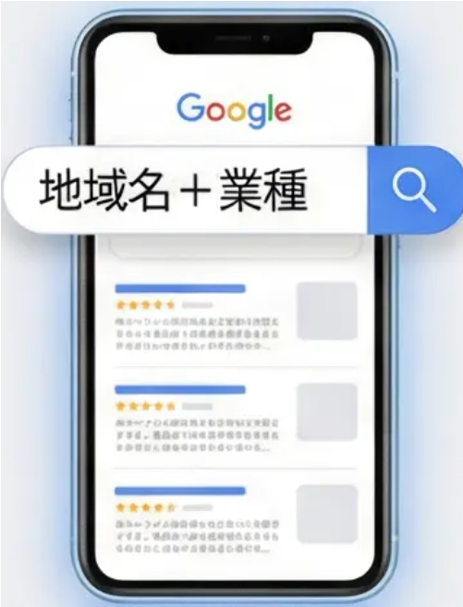
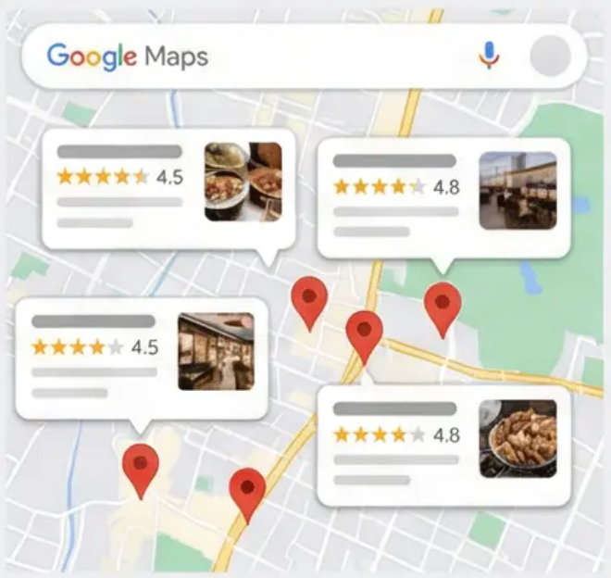

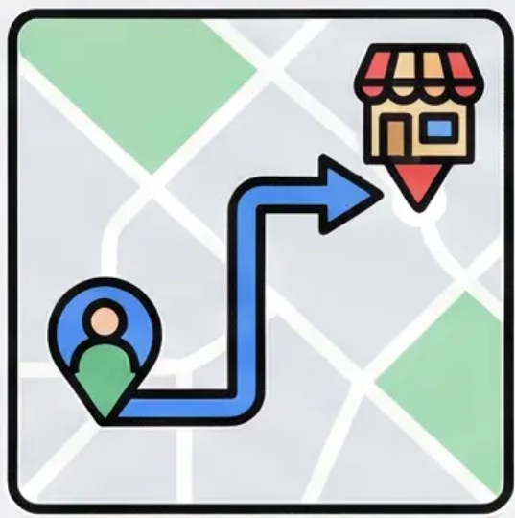
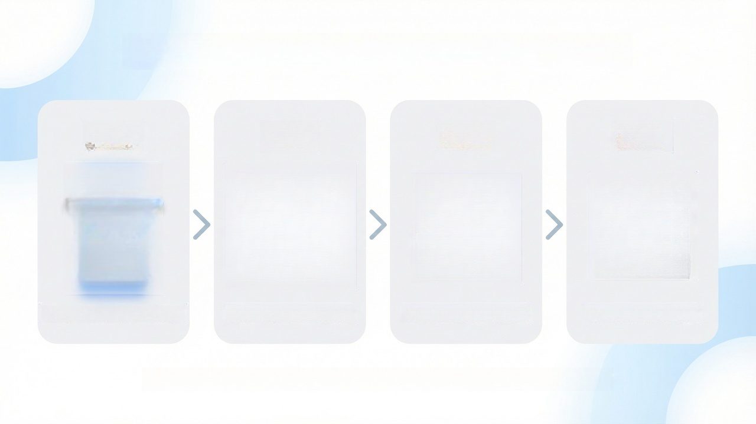
今、MEO対策が必要な理由
お客様はこうしてお店を選んでいます
検索
比較
決定
行動
スマートフォンで検索
写真や★評価で比較
口コミを読んで決定
ルート検索で来店
これら全て、Googleマップだけで完結します！

Slide 4


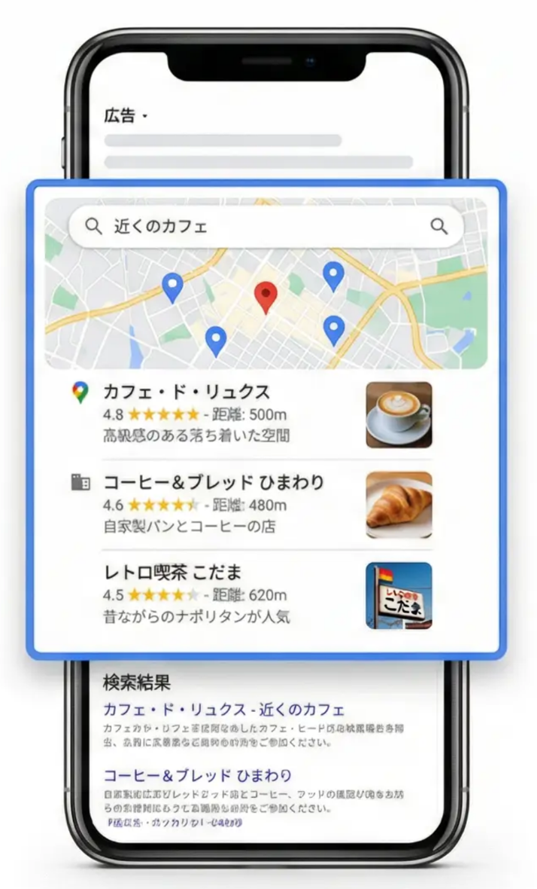
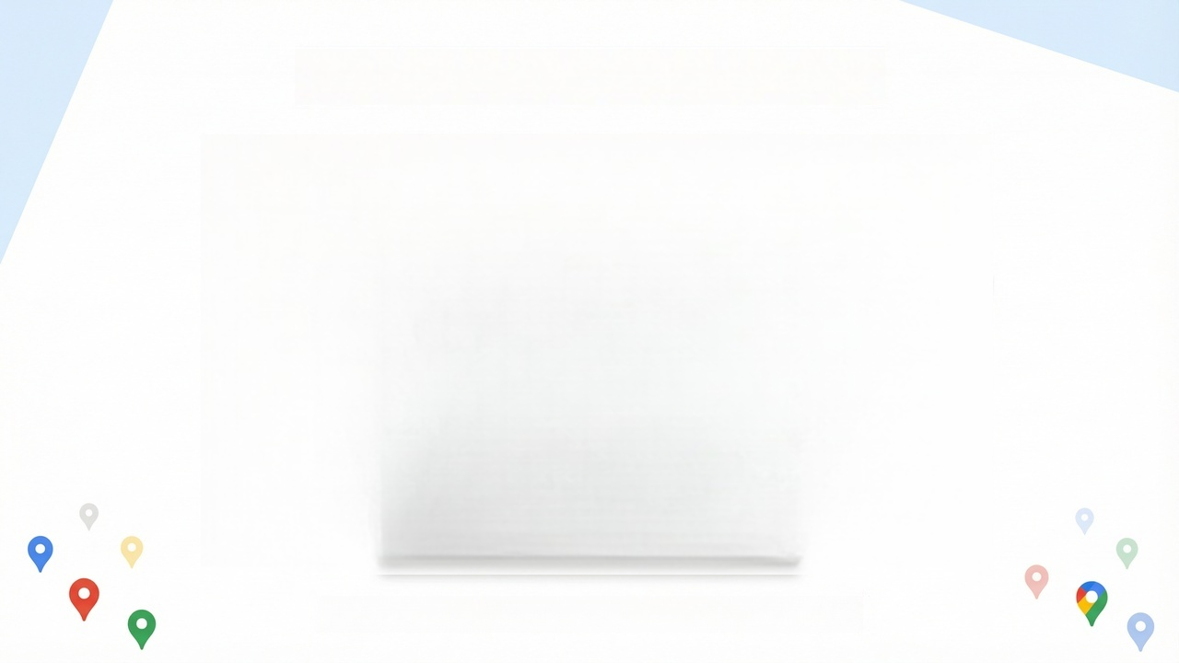
検索結果で最も目立つ場所
それが、Googleマップです
最も目に入りやすい場所 にあなたの店舗を

Slide 5
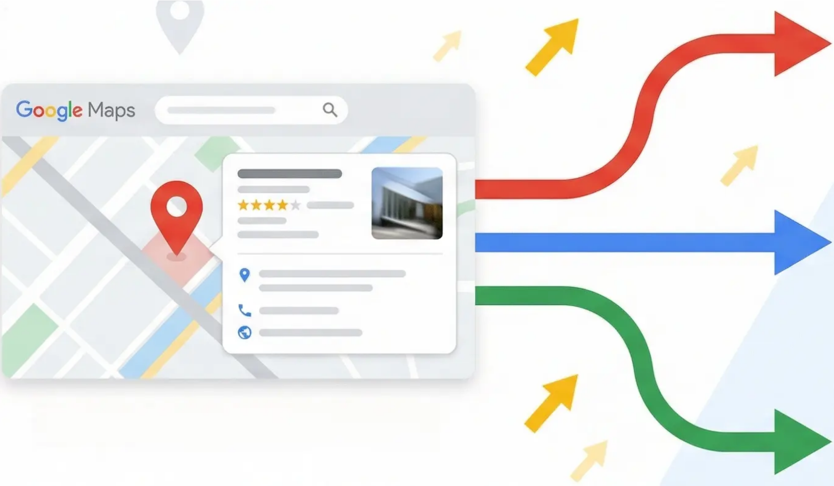



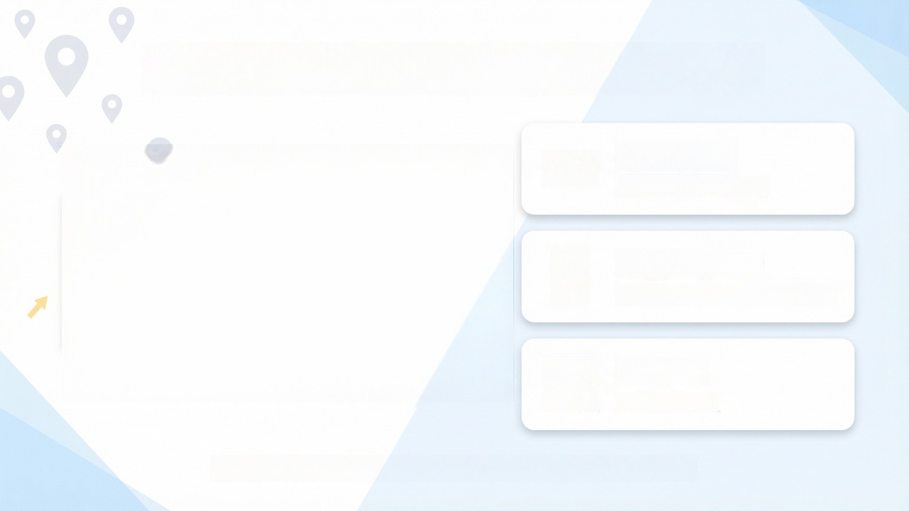
Googleマップが売上に直結する理由
圧倒的ビュー数
上位なら、多くの人に見られる
来店意欲の向上
写真・口コミなどを確認して
初めての店舗も安心して足を運べます
売上拡大
マップ上位に表示されること
で得られる効果
ルート検索・電話・予約と
来店行動の全てがMAPで完結します
上位表示が、直接的な利益に繋がる体験をご実感ください！

Slide 6

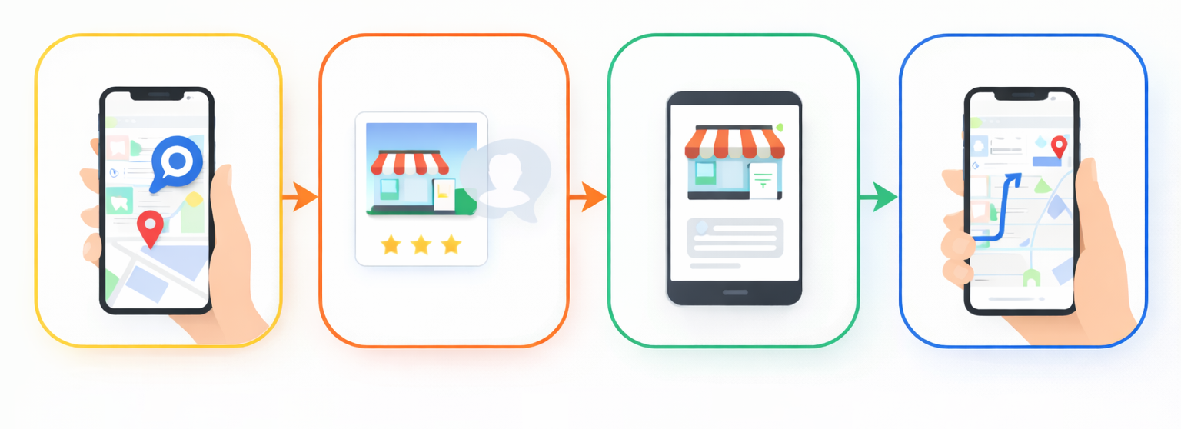


Googleマップ経由で増える行動
店舗をみつける
写真・口コミを見る
ウェブサイトを見る
ルート検索

Slide 7
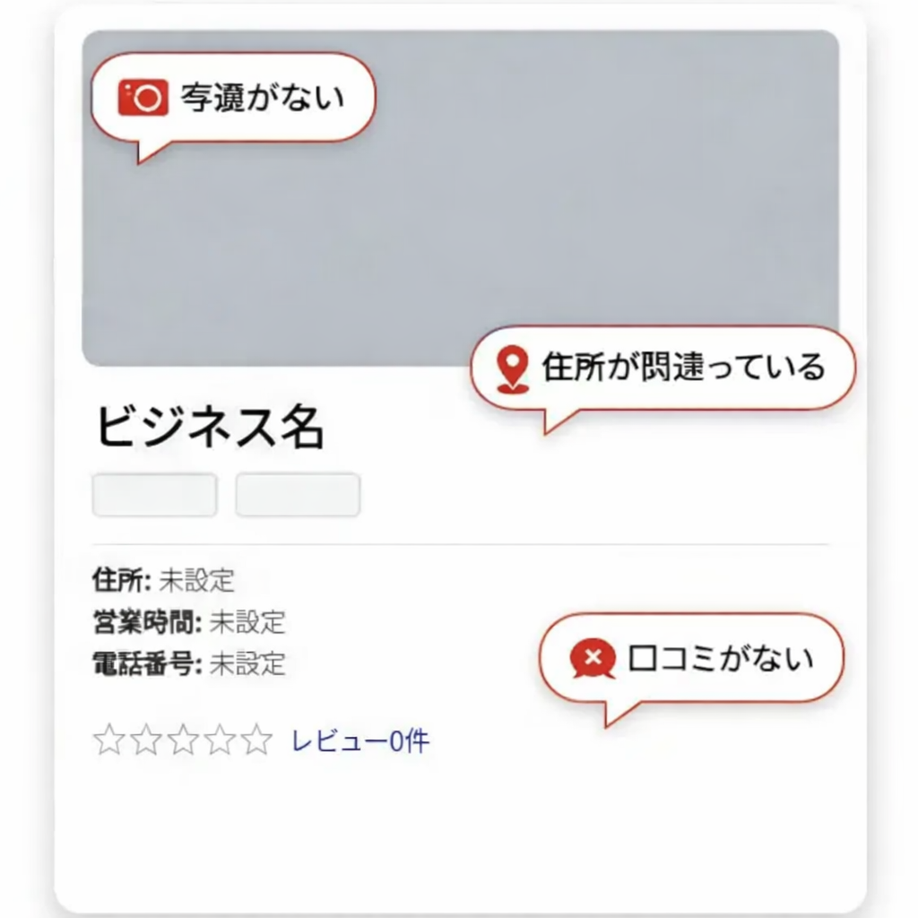

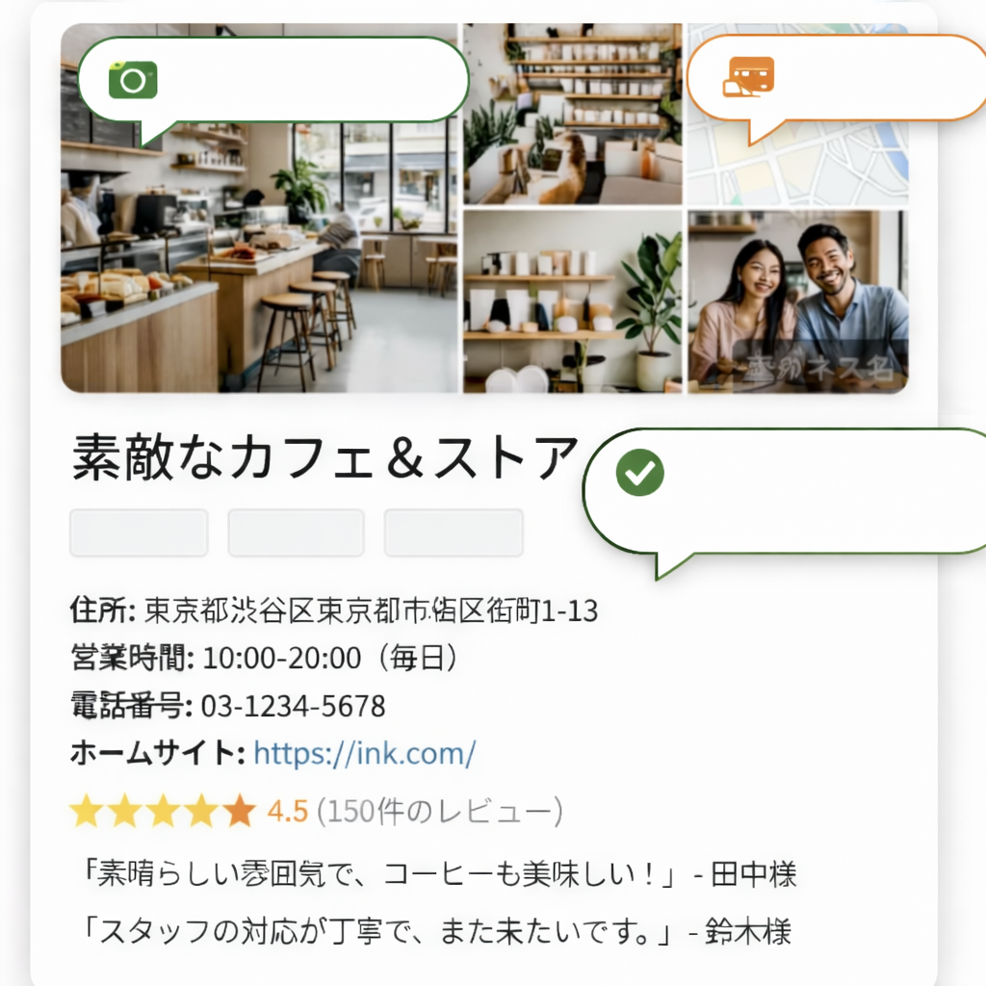
選ばれる店舗と選ばれない店舗の差
選ばれない店舗
選ばれる店舗
写真がない
写真が豊富
正しい情報
住所が間違ってる
沢山の高評価な口コミ
機会損失
集客チャンス
全体的に情報が不足していて更新も
止まっている店舗は機会を損失しやすいです。
整えられたビジネスプロフィールが見つかることで
ライバルと差をつけ、選ばれる店舗に！

Slide 8
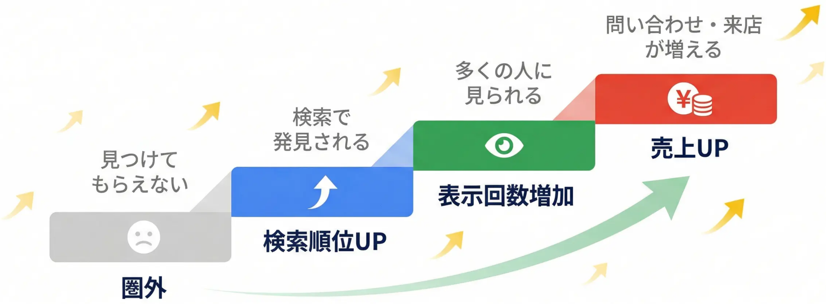

上位表示されると何が変わるのか
どれだけプロフィールを整えても、
見つからなければ効果は得られません

Slide 9
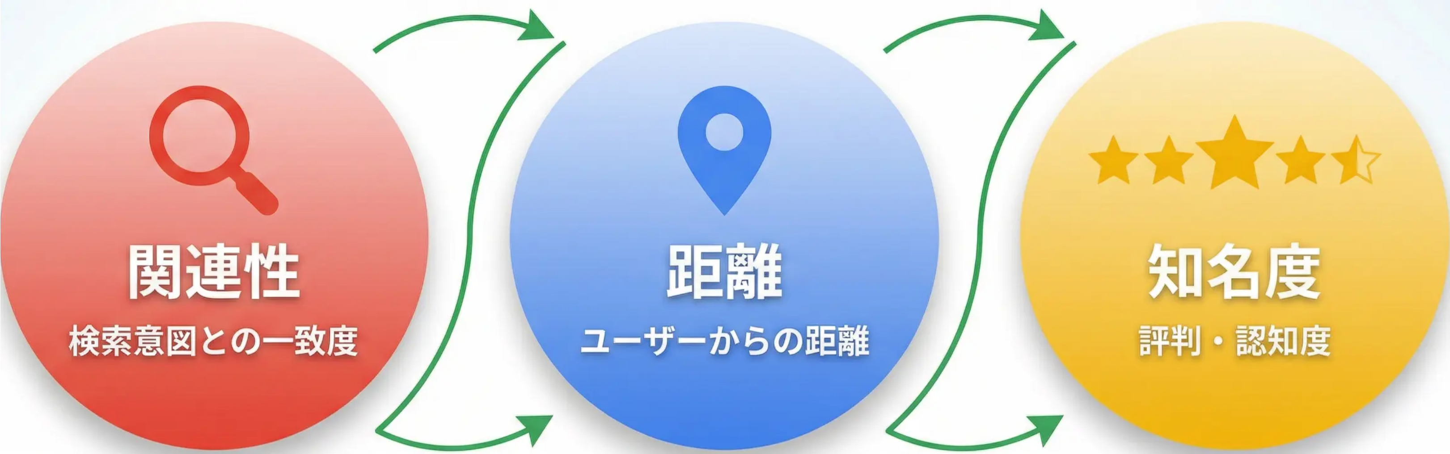
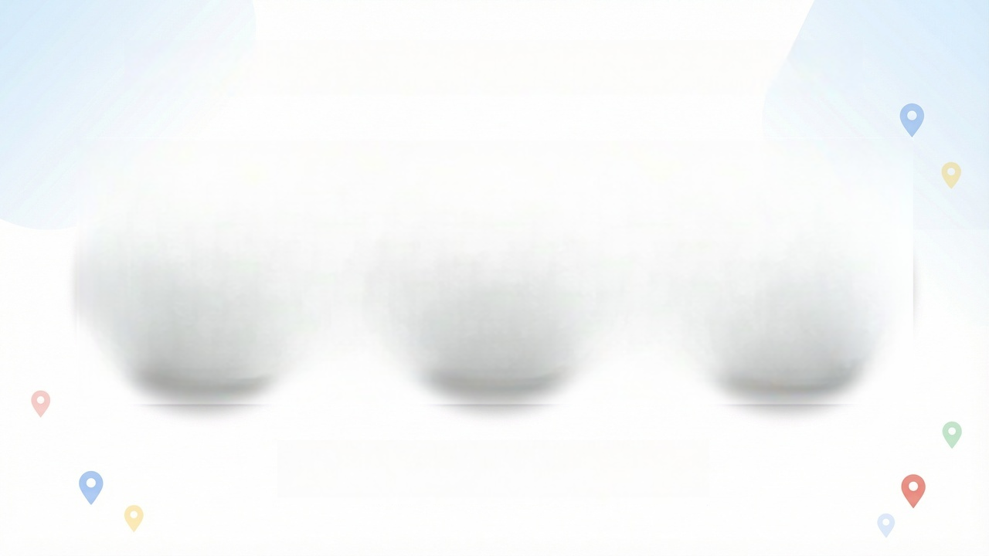
Googleが店舗を評価する3つの要素
Googleのアルゴリズムは日々変わっており、一般ユーザー様自身でMEO対策をするのは困難な領域になります。

Slide 10
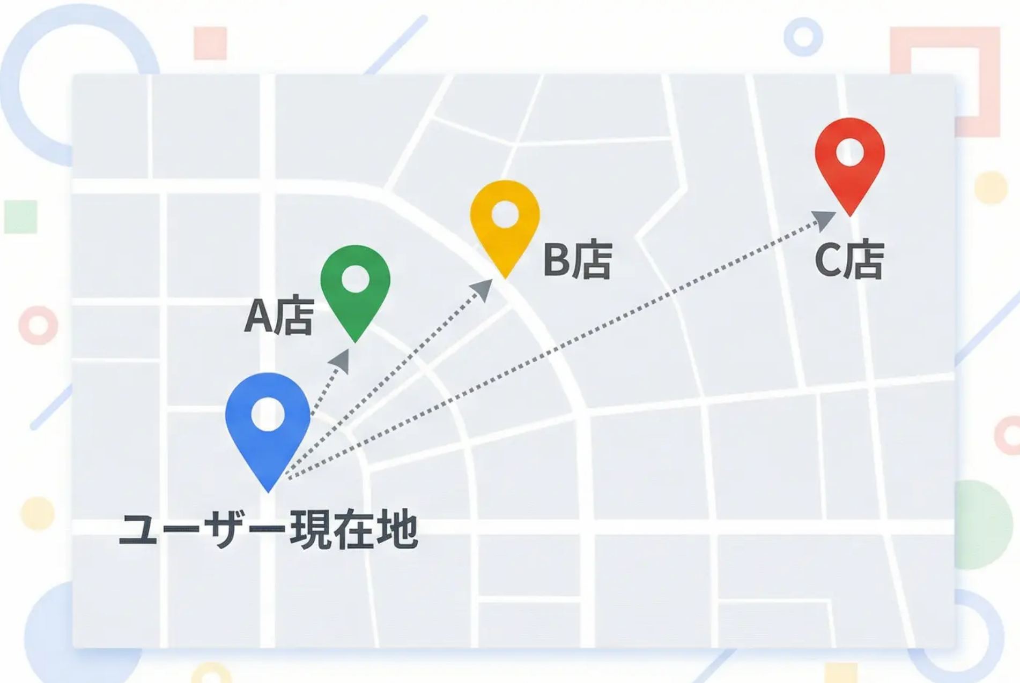
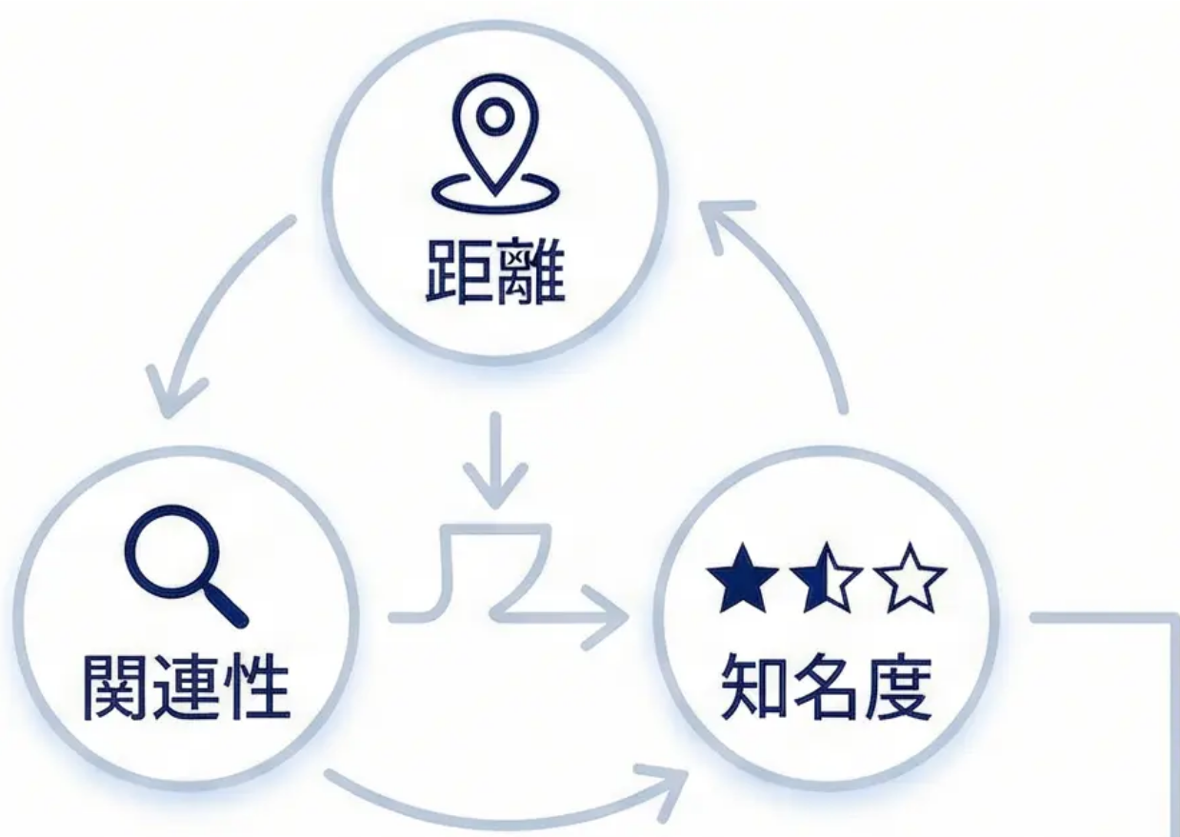
距離とエリアの考え方
Googleは距離だけでなく、
関連性・知名度も総合的に判断します
地名など、具体的に顧客になりやすいキーワードで対策することでより効果的に運用できます。

Slide 11


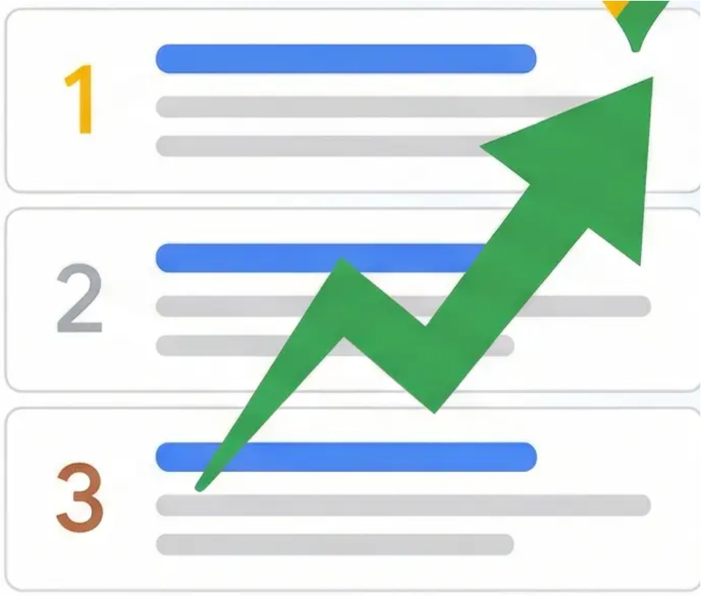





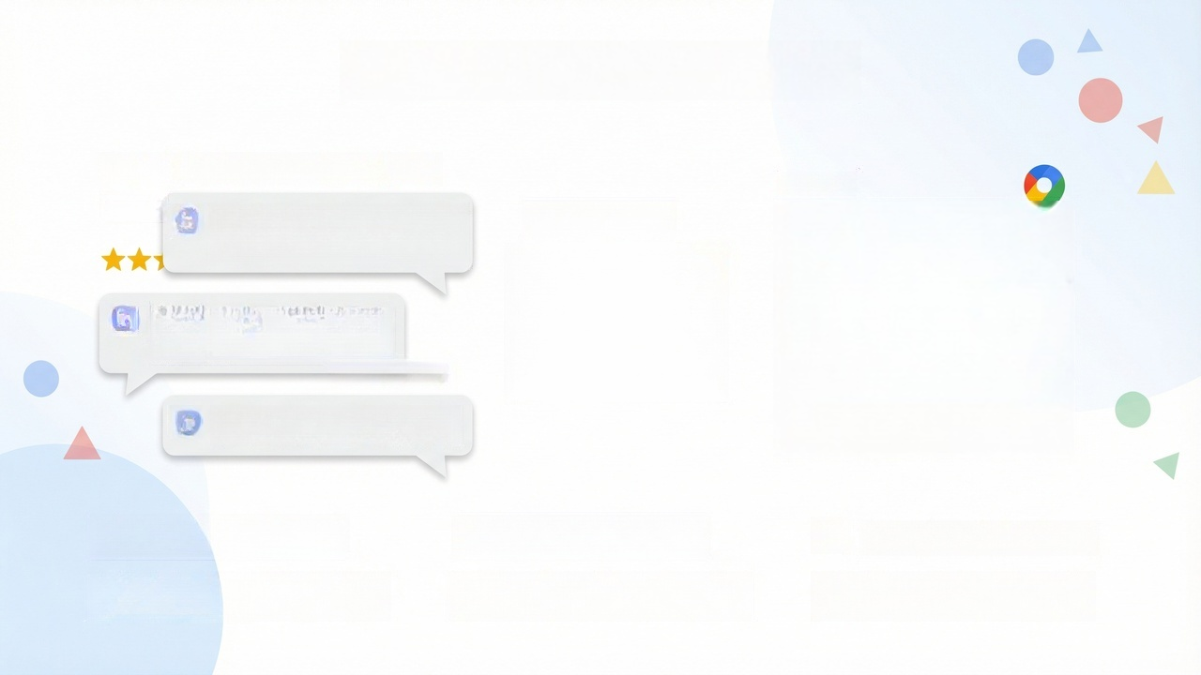
知名度・口コミの影響
素晴らしいサービスでした！スタッフの対応が丁寧で、また利用したい
です。
知名度UP
期待以上でした。店内も清潔で、料
理も美味しかったです。友人にも勧
めたいです。
非常に満足です。細部にまでこだわ
りを感じました。また必ず伺います。
口コミの数
口コミの質
オーナー返信
多くのポジティブな口コミは、信頼性
を高め、新規顧客を引きつけます。
具体的な評価と高い評価は、
順位だけでなく来店意欲に！
口コミに対して一つ一つ真摯に返信することが
Googleからもユーザーからも評価になります。

Slide 12




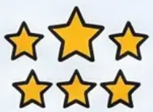



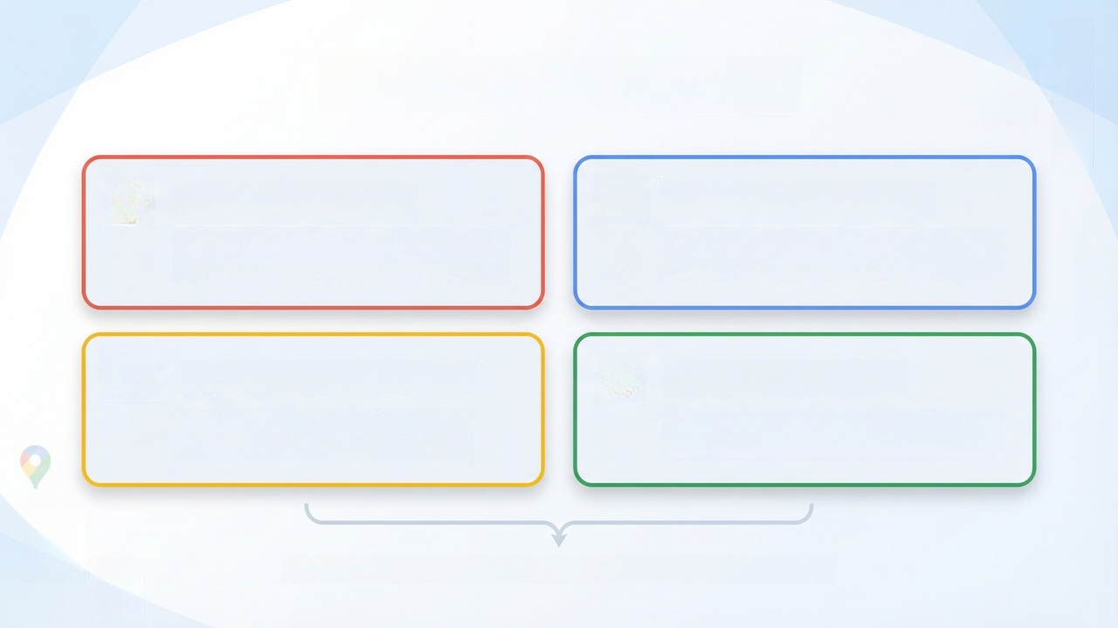
選ばれる店舗の共通点
情報が正確で充実
写真が魅力的で豊富
営業時間・住所・電話番号・ウェブサイ
トなど必要な情報が最新かつ正確
店舗外観・内観・商品・サービス・スタ
ッフなど来店意欲を高める写真
高評価の口コミが多い
定期的に情報更新
お客様からのポジティブな口コミと
オーナーの丁寧な返信
新商品・イベント・キャンペーンなどの
最新情報を定期発信
これらの要素を弊社ＭＥＯ対策でまるっと解決できます！

Slide 13
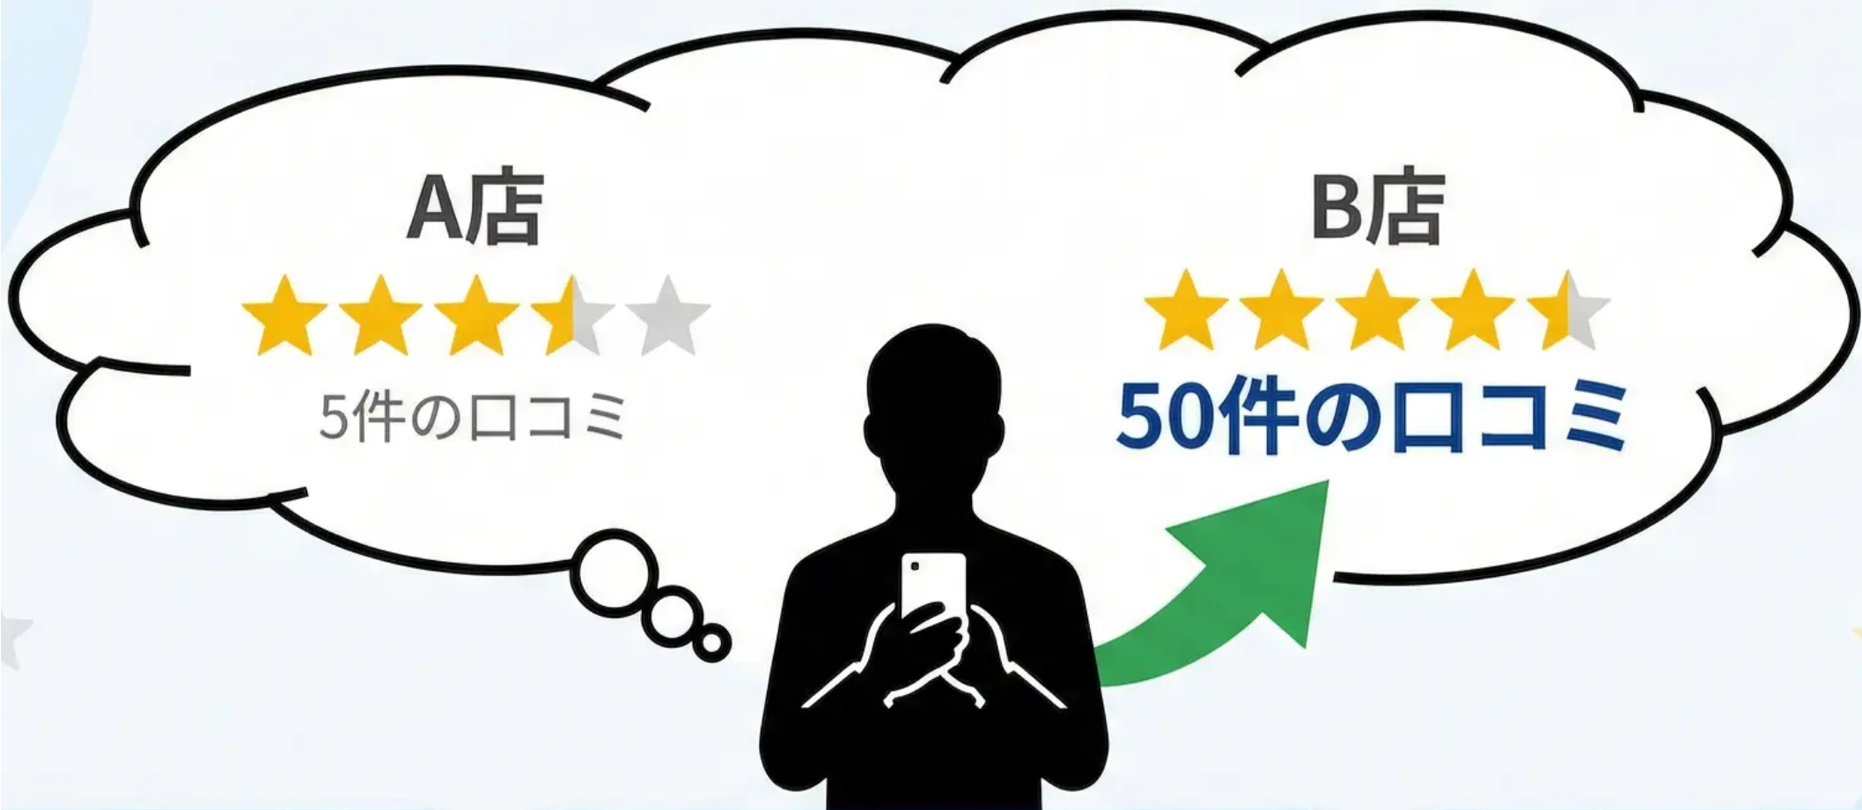



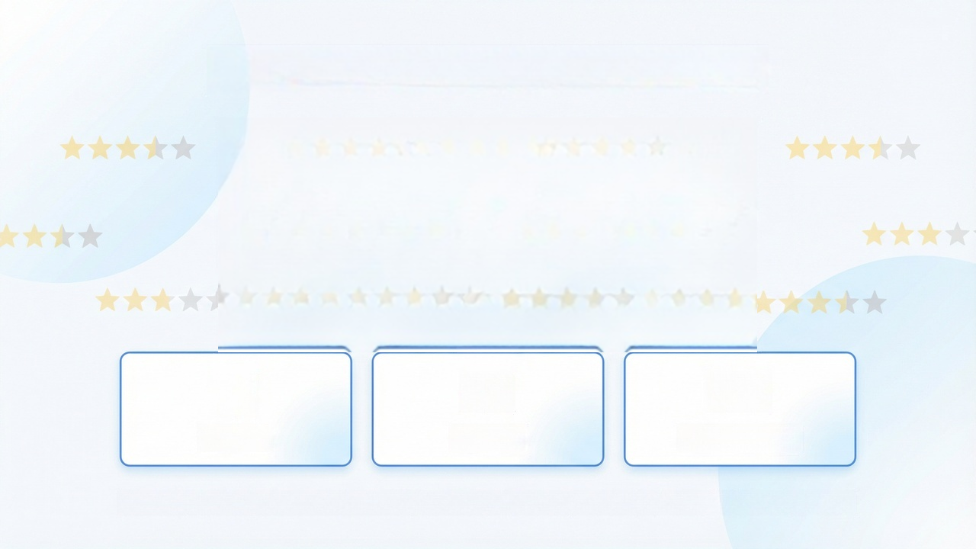
口コミが来店を後押しする理由
安心感
信頼性
社会的証明
多くの高評価な口コミが、お客様の「失敗しない」という安心感を生み出します

Slide 14
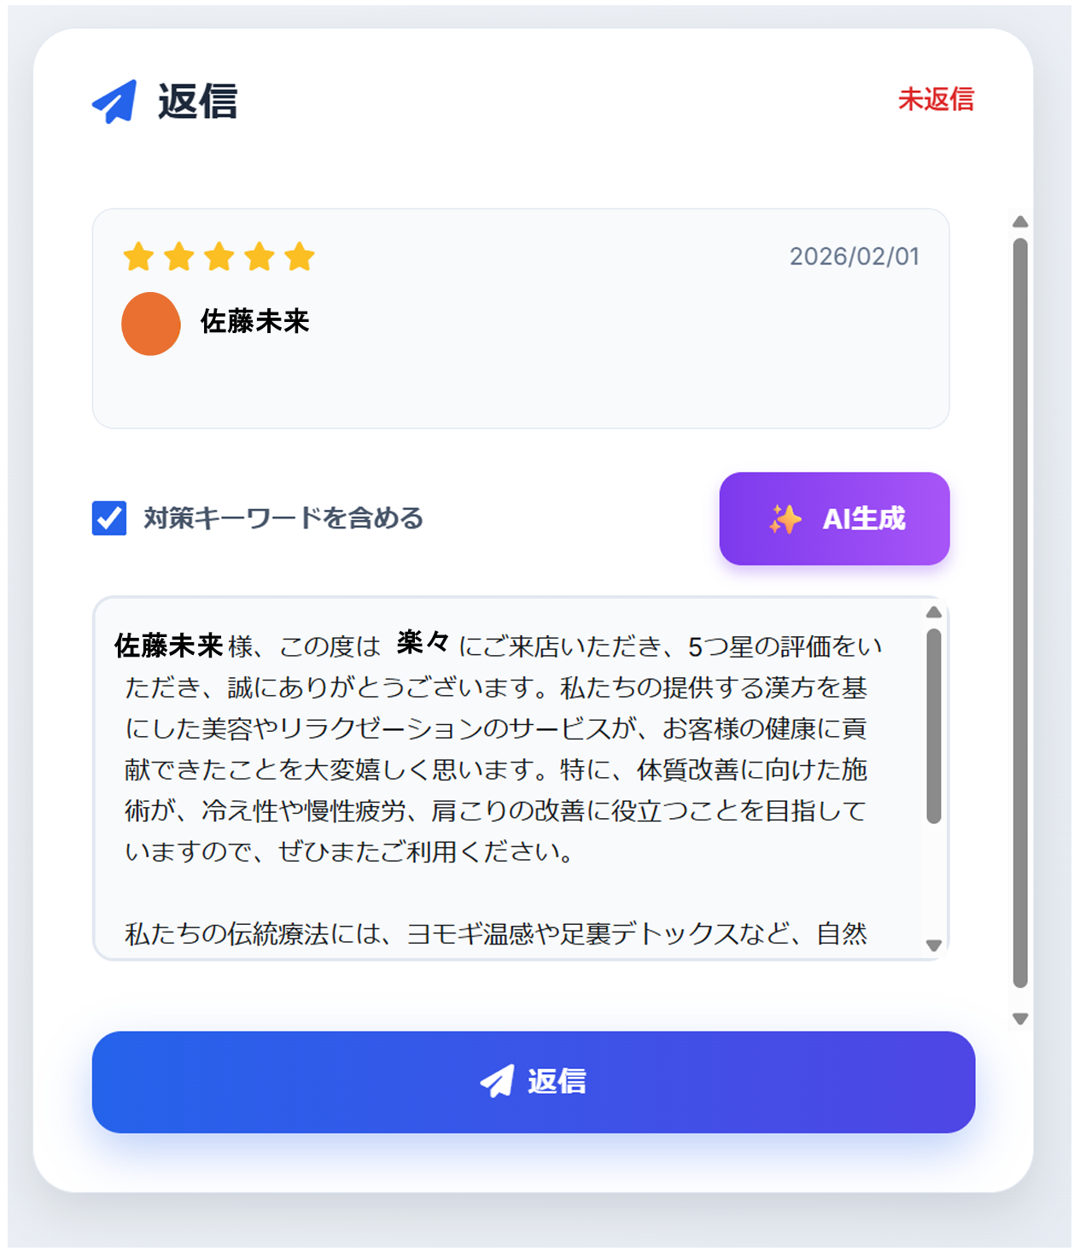
AIを活用した口コミ返信
口コミの返信文章に
迷ったことはありませんか？
ボタン一つで、楽々文書作成、返信！
更に、AIが口コミ内容を理解し
1人1人に最適な文章で返信します。
返信の手間を減らし、
オーナー様は本業に集中して頂けます

Slide 15
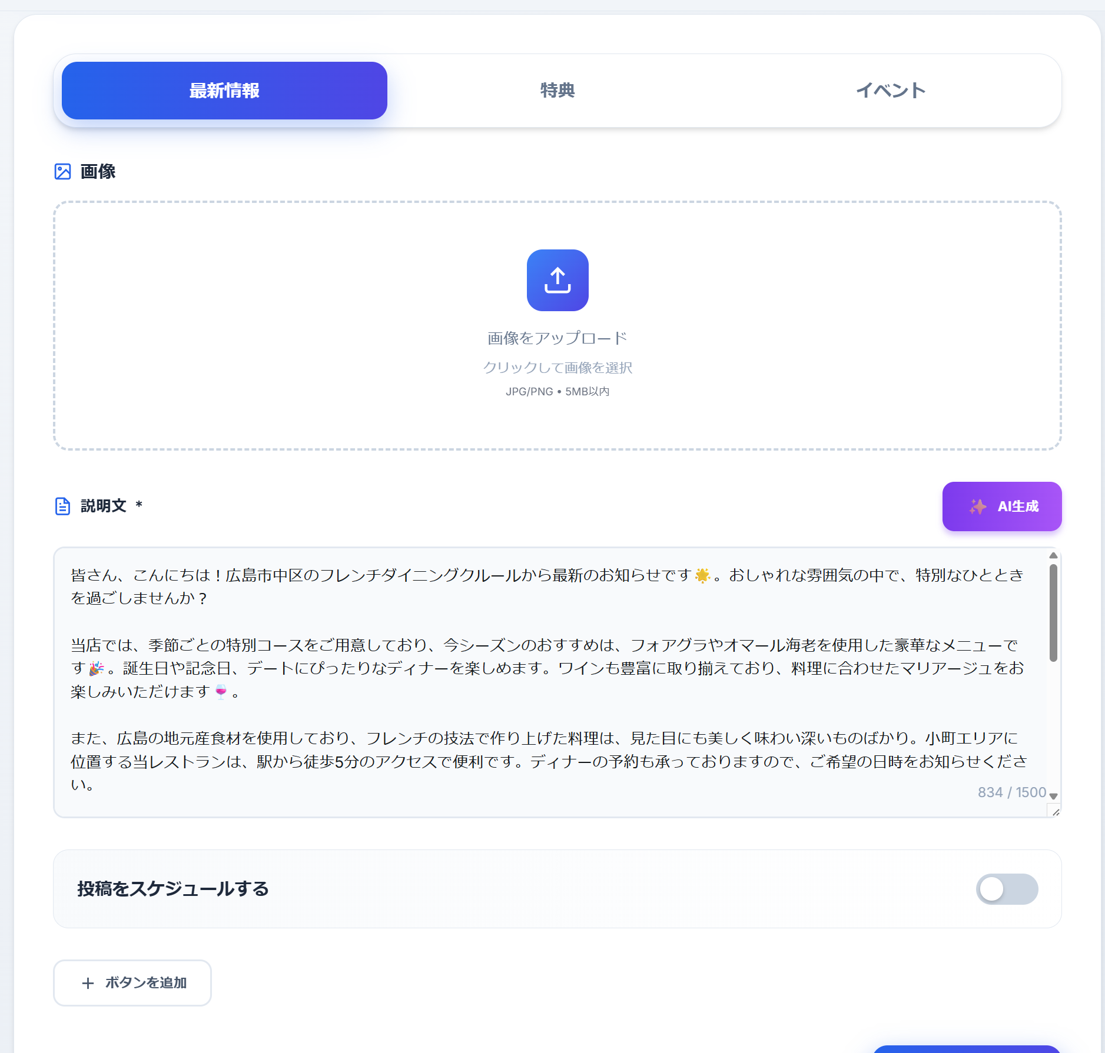
投稿は一気に準備できます
SNSの更新がなかなか続かない
忙しいオーナー様にこそ使ってほしい
AIで最適な投稿を作成
さらに、予約機能を使えば
1ヶ月分のストックを作ることも！
弊社のMEO対策はオーナー様の手間を
最大限お手伝いします。

Slide 16





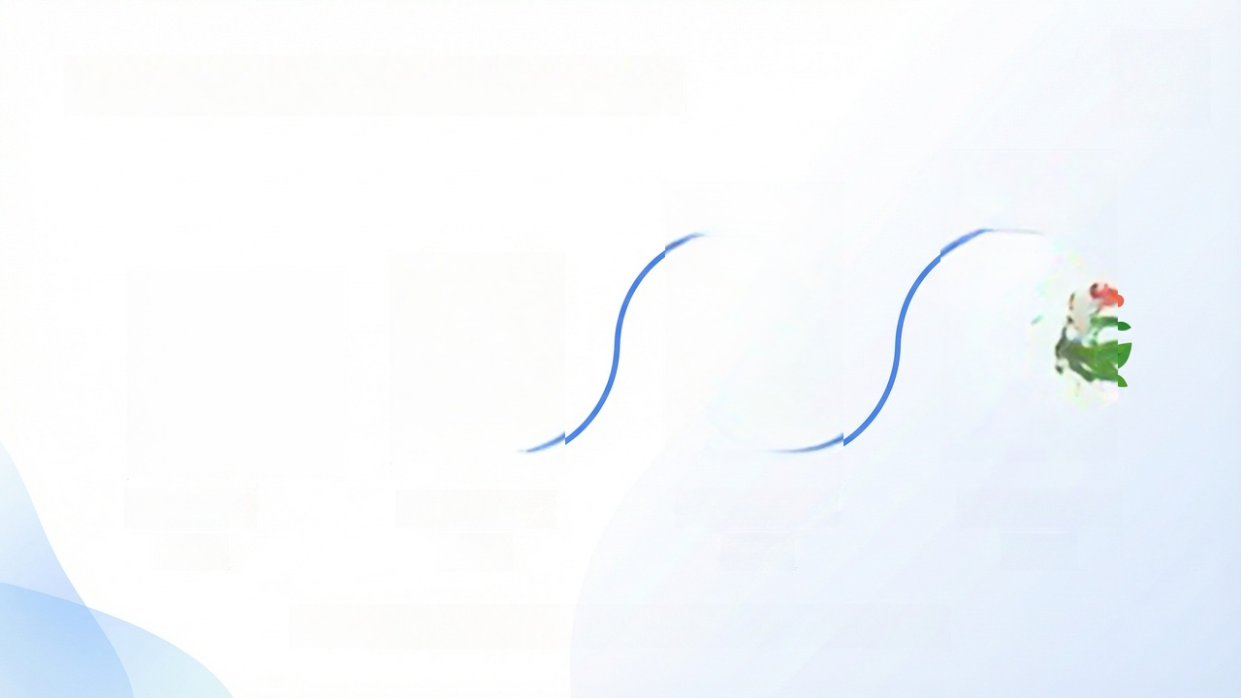
継続運用が成果を生む理由
初期設定
日々の運用
継続的更新
上位継続
MEO対策は早期導入・継続的な育成が成功の鍵です
手間なく、継続しましょう

Slide 17
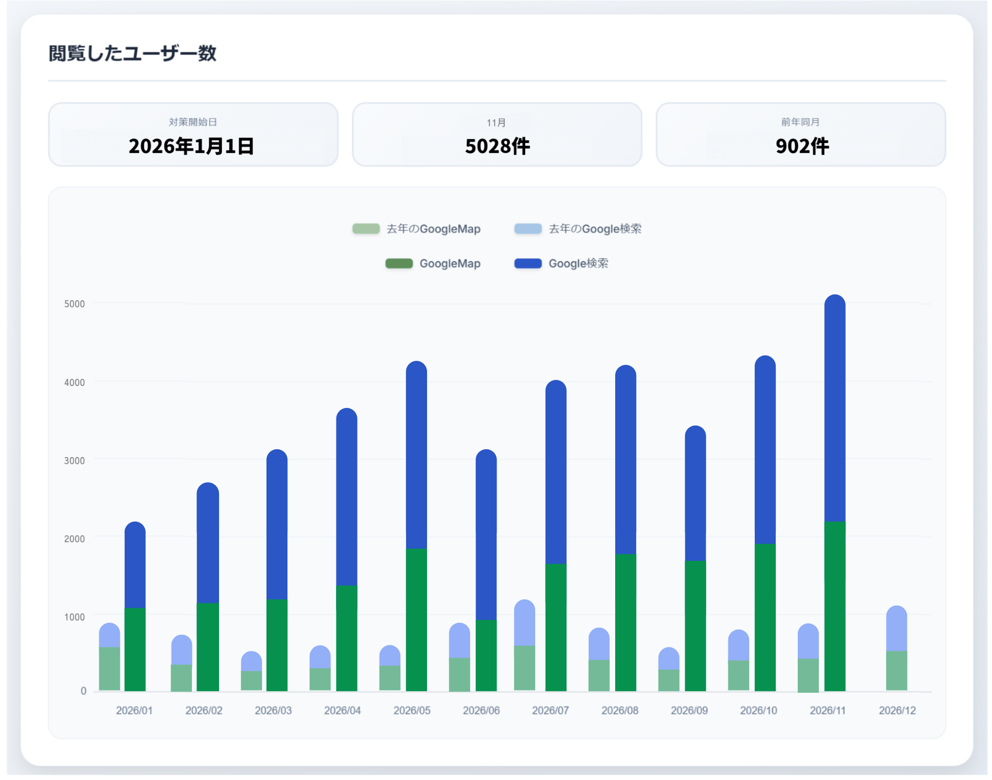

目に見える、閲覧数の増加
キーワードが上位だったとしても、見られなければ意味がありません。
弊社のMEO対策は、毎月の閲覧数をグラフ化
さらに、前年と比較することで
をご実感いただけます。
成長するMEO対策

Slide 18
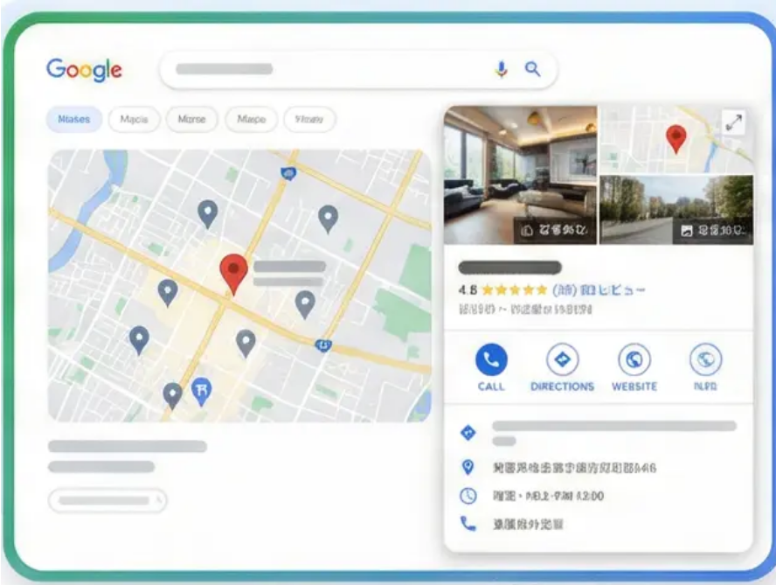
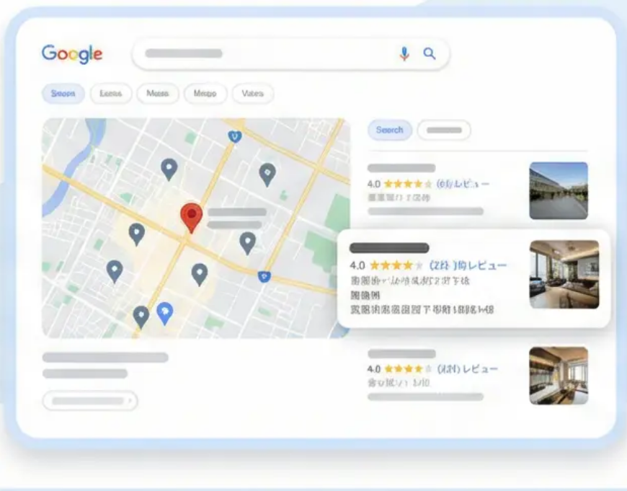
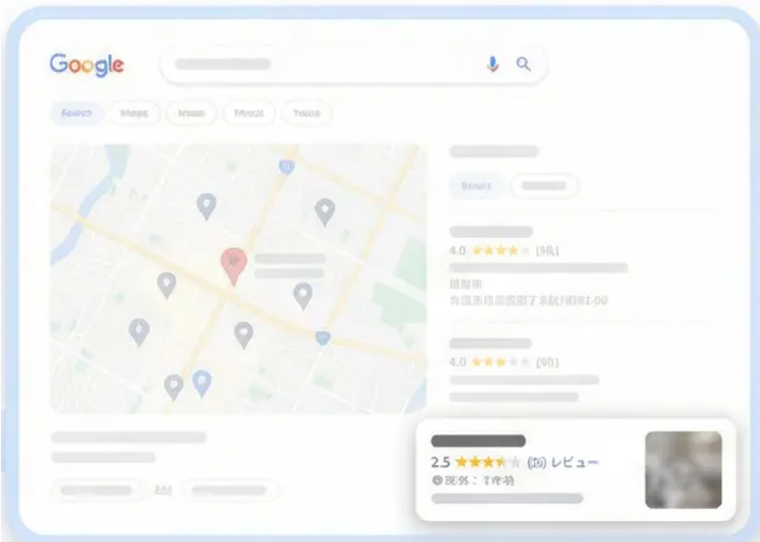
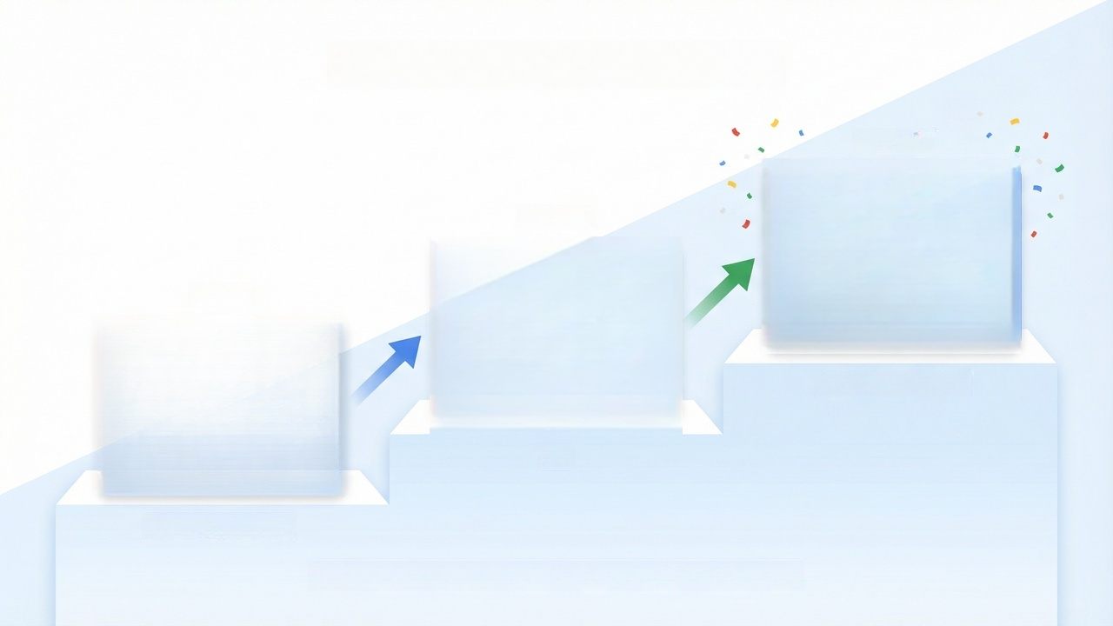
検索順位の上昇イメージ
1ヶ月後
0.5ヶ月後
対策前
2位（TOP3入り）
8位
20位以下（圏外）
MEO対策で、段階的に上位表示を実現していきましょう！

Slide 19
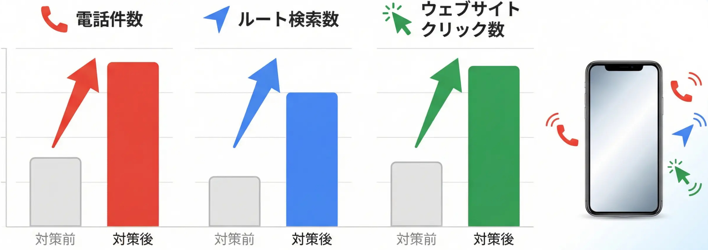
電話・ルート検索・来店数の変化
信頼できる店舗になることで、お客様からのアクションが飛躍的に増加

Slide 20
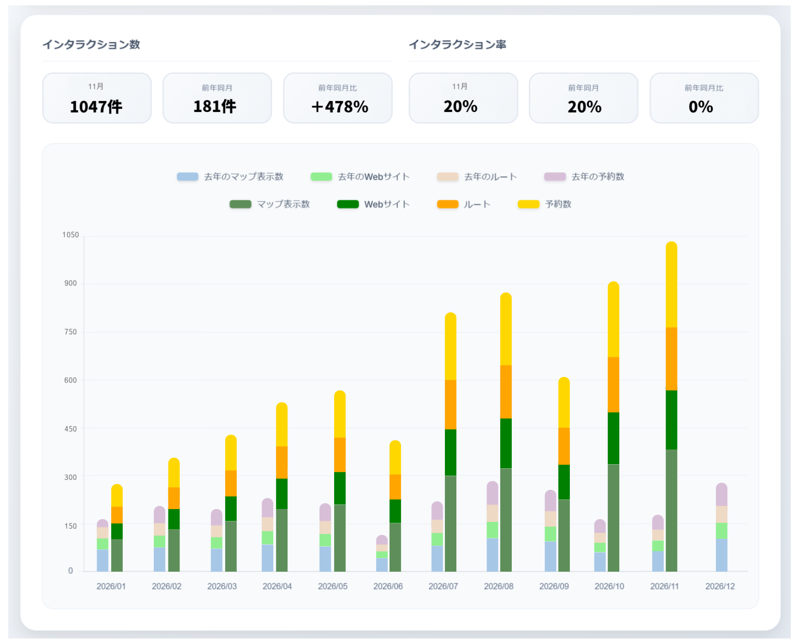
グラフで分かる、1年間の成長
前年よりも伸びているのか？
MEO対策の効果がでているのか？
オーナー様の不安を目に見える形で
解決します
MEO対策に自信があるからこそ
見ていただきたい実績

Slide 21
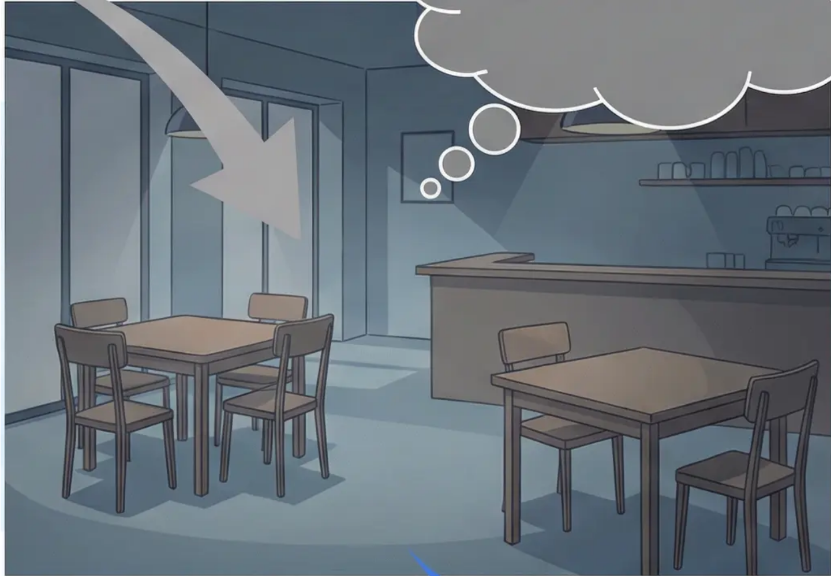
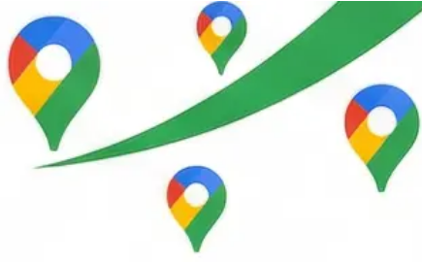
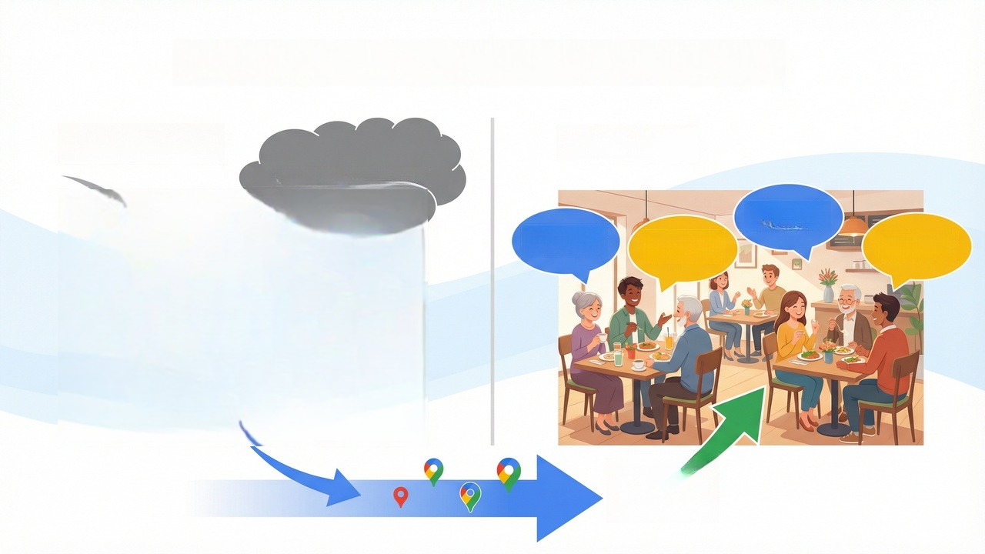
導入前後の比較イメージ
BEFORE
AFTER
知られていない...
Googleマップを
見て来ました！
Googleマップを
見て来ました！
Googleマップを
見て来ました！
Googleマップを
見て来ました！

Slide 22
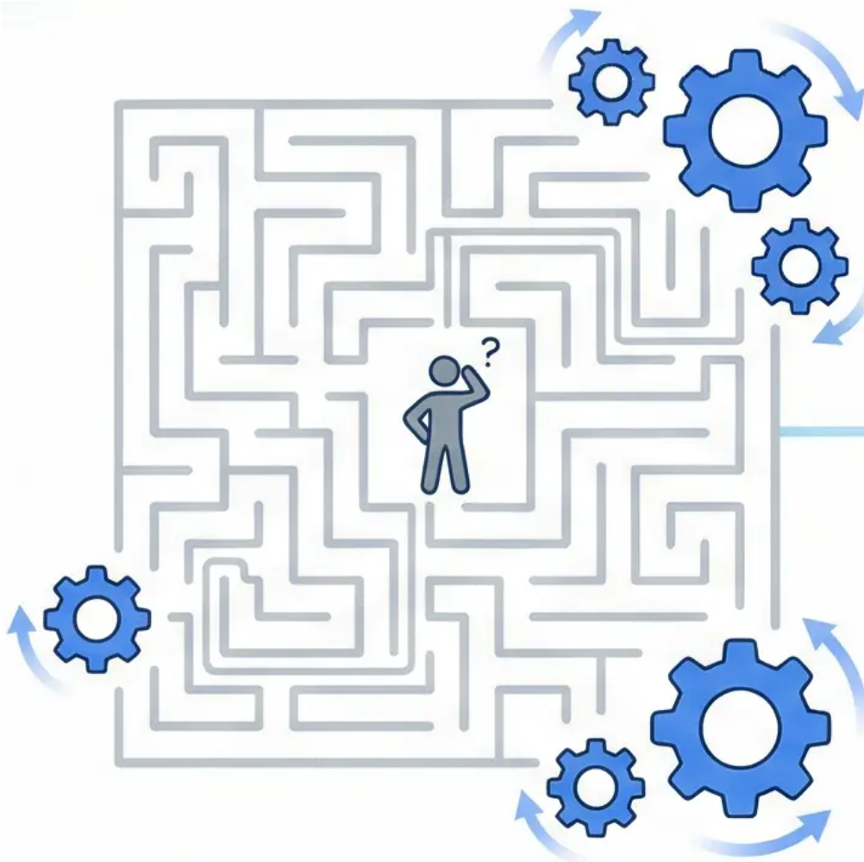
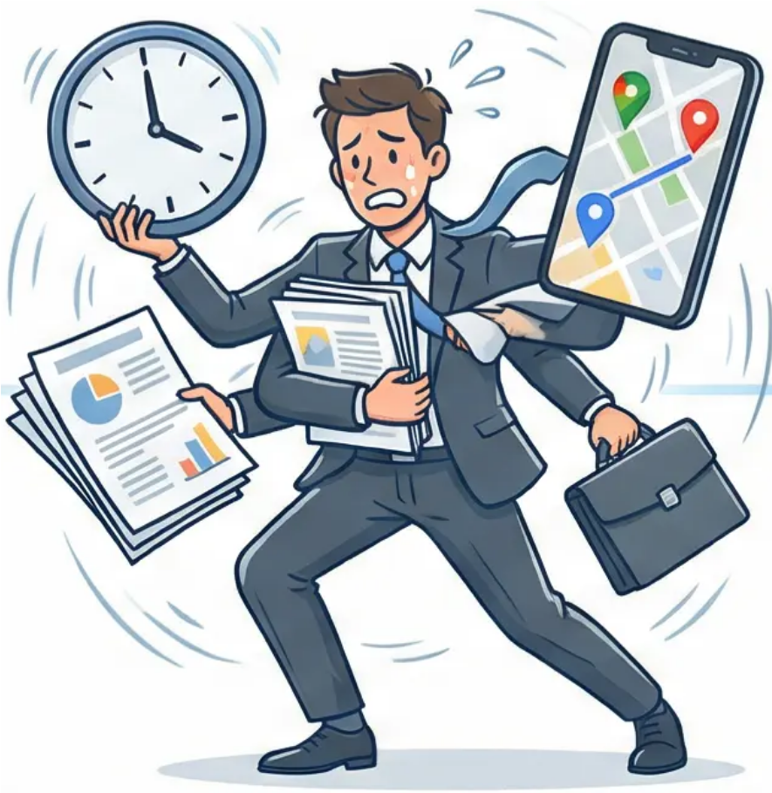
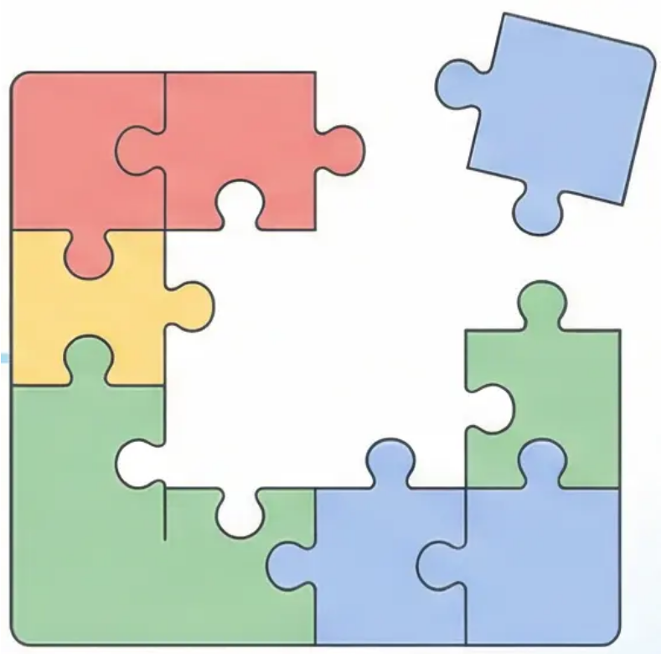

なぜ自己流では難しいのか？
アルゴリズムは常に変化
本業との両立が困難
専門知識が必要
時間をかけても期待する成果が得られない方がほとんどです

Slide 23




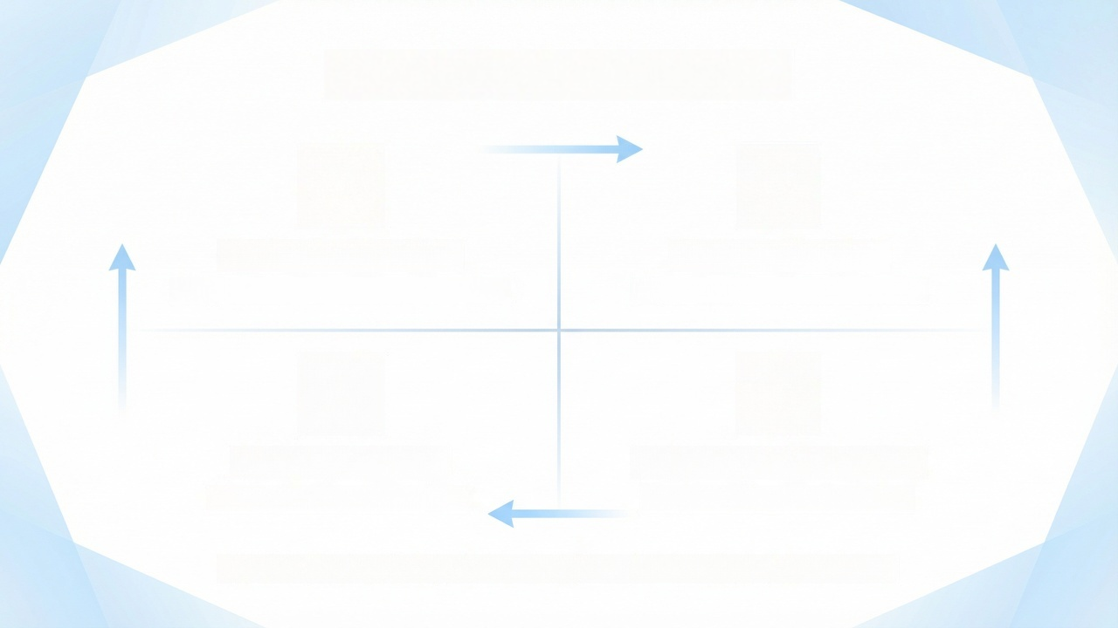
プロが運用するメリット
最新ノウハウの活用
効果的な戦略立案
Googleのアルゴリズム変更に迅速対応
ビジネスに最適化されたMEO戦略
分析と改善の実行
手間のない管理
PDCAサイクルによる継続改善
一番時間がとられやすい部分をAIで

Slide 24


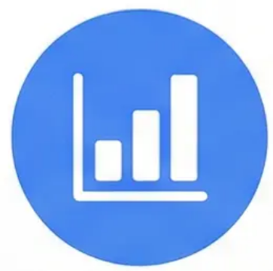

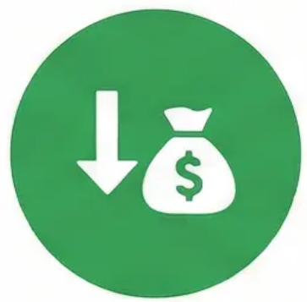
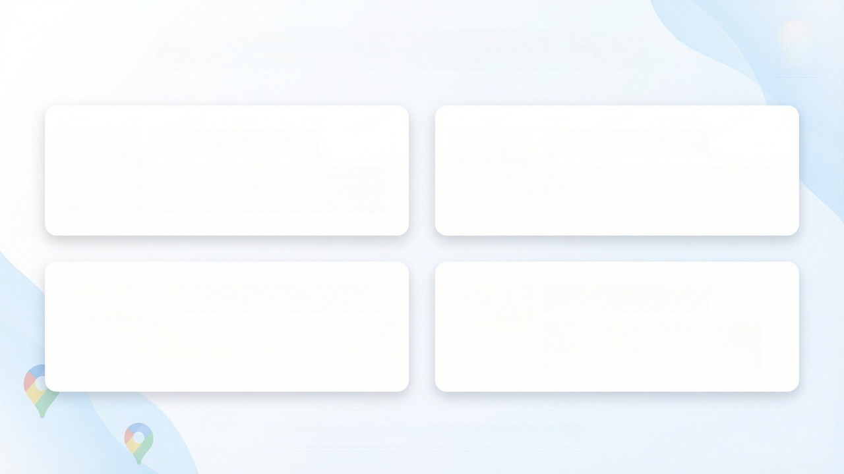
MEO対策で得られる効果
①集客力の向上
②売上の安定化
来店意欲の高いユーザーにリー
チし、新規顧客を継続的に獲得
検索からの来店増加で売上が
安定し、経営基盤が強化
③ブランド価値の向上
④広告費の削減
充実した情報と高評価がお客様
の信頼とブランドイメージを向上
費用対効果の高いMEO対策で
他の広告への依存度を削減

Slide 25
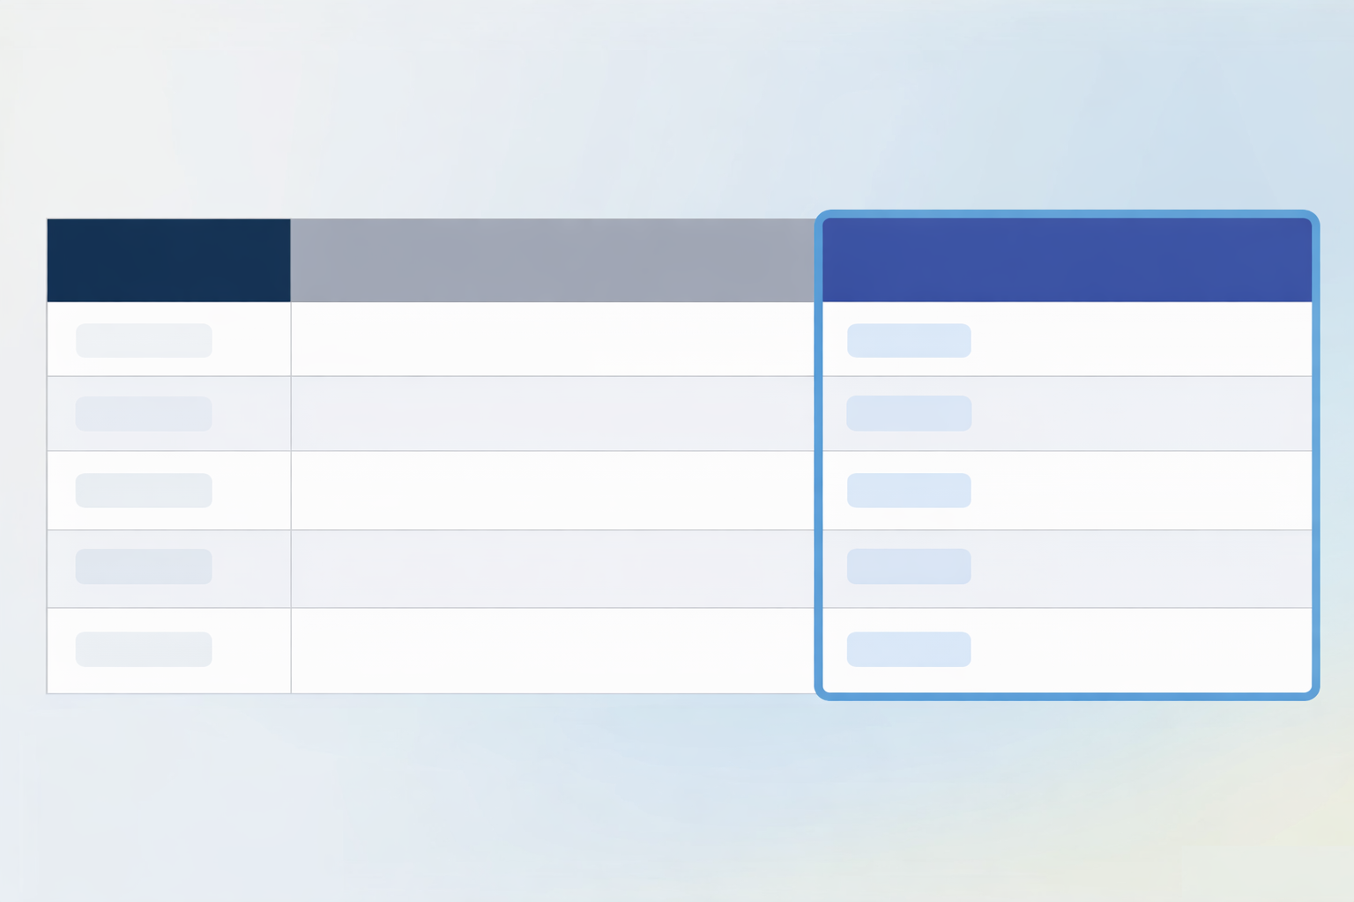
他社MEOとの圧倒的な違い
比較項目
他社MEO対策
当社MEO対策
可視化・透明性
不透明・レポート提出のみ
完全可視化（カレンダー・グラフ）
戦略性・運用
作業重視（投稿代行がメイン）
AIで投稿し放題・キーワード戦略
AIの精度
簡易な文章のみ
絵文字・口調など自由に選択可
投稿予約機能
✕ 予約機能なし
あり。1ヶ月分の投稿予約も可
LINE通知機能
✕ 通知機能なし
あり。新着口コミにすぐに対応可

Slide 26
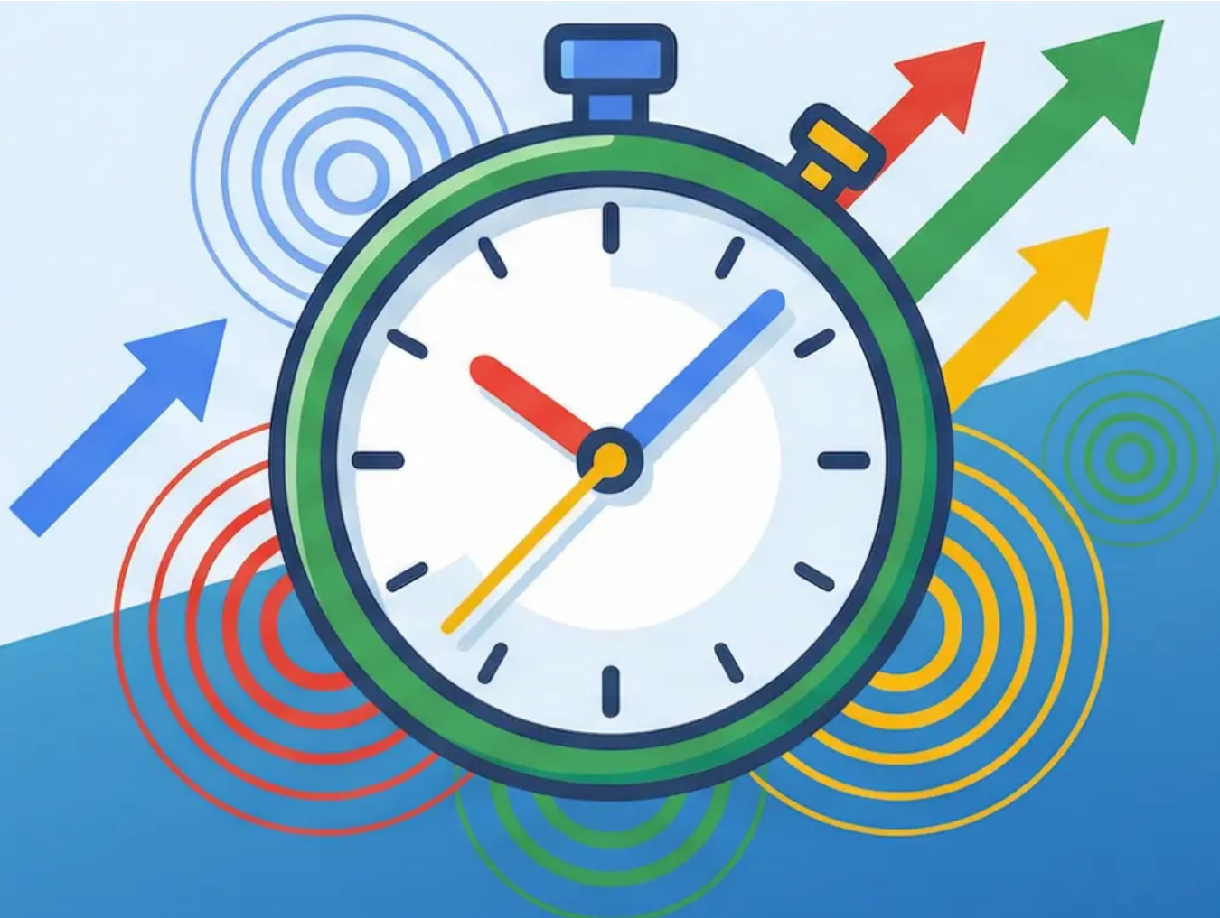
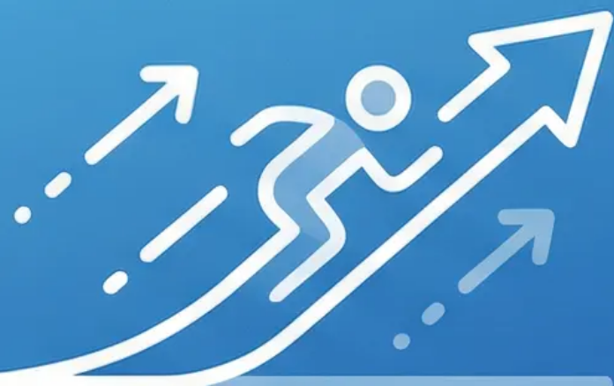

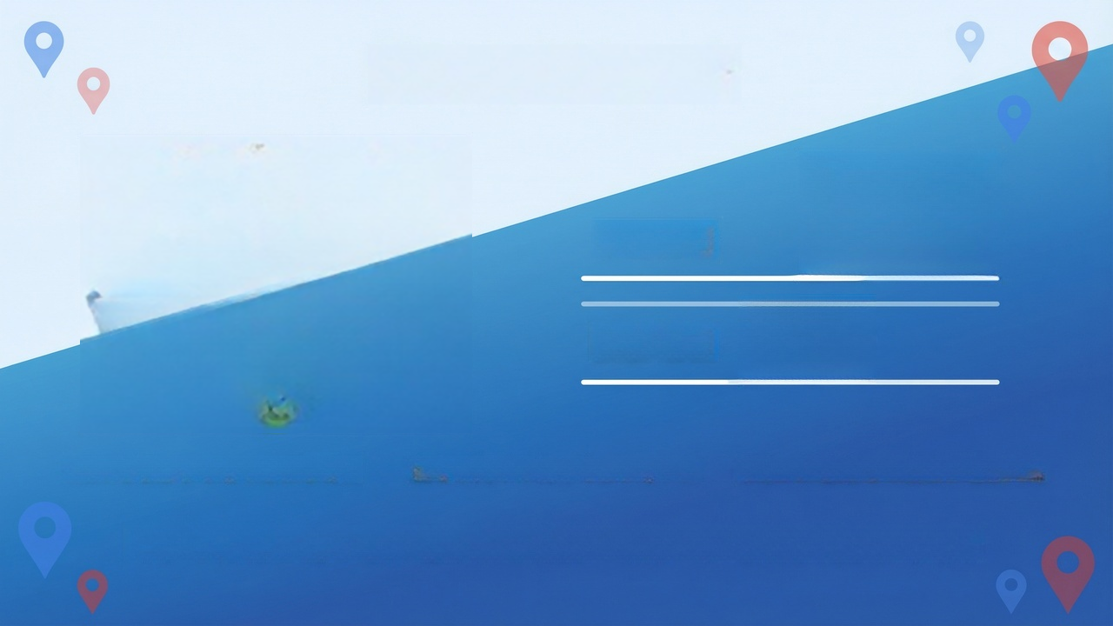
始めるなら、今！
早期開始
競合他社
MEO対策は早く始めるほど有利
競合が気づく前の今がチャンス
未来のお客様との出会いを最大化
今すぐ行動を起こし、選ばれる店舗への第一歩を踏み出しましょう

Slide 27

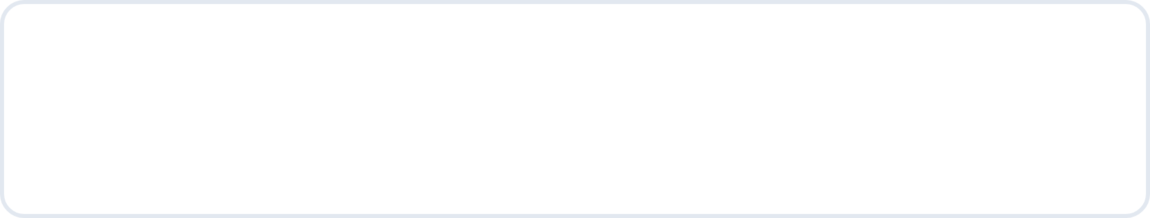








会社概要
会社名
ここに会社名を入力してください
代表者名
URL
ここに代表者名を入力してください
https://www.example.com
所在地
〒000-0000 〇〇県〇〇市〇〇区...
電話番号
メールアドレス
00-0000-0000
info@example.com
MEO対策提案資料

